Slide 1


BALANCE HÍDRICO y ritmo diurético
Esp. Mg. Prof. Lic. Miguel Nogales
ICA – 2° 1° - TM

Slide 2
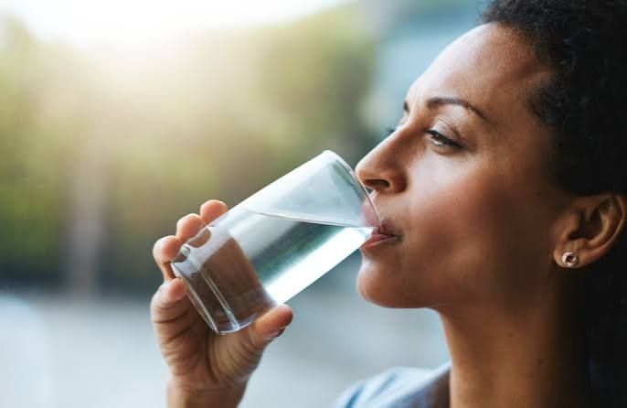
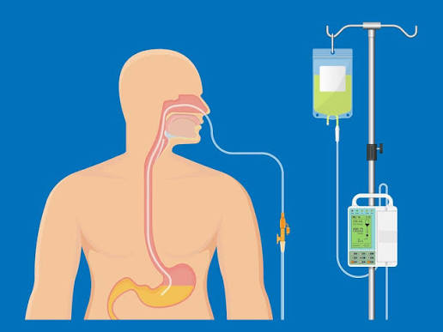
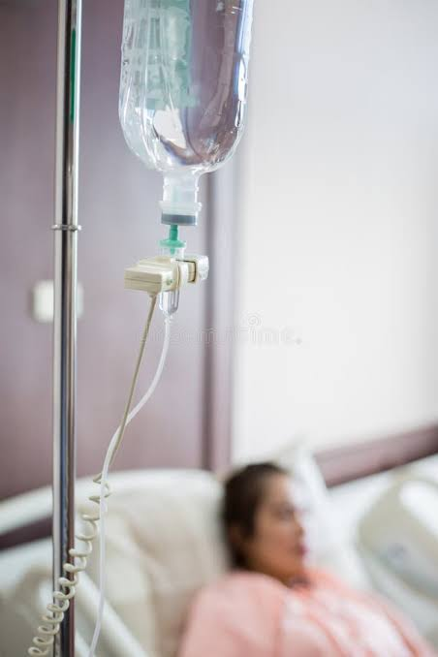
BALANCE Hídrico
Implica el registro de los ingresos y egresos de líquidos al organismo, así como los iones contenidos en los mismos.
Los ingresos pueden llevarse a cabo por VO (líquidos y ciertos alimentos) o por sonda nasoenteral o de alimentación (ingresos enterales)
Dichos ingresos también se llevan a cabo a través de las infusiones de soluciones parenterales, como el caso de los PHP, antibióticos y otros fármacos diluídos, transfusiones de hemocomponentes, NPT, etc. (ingresos parenterales)
Estos ingresos pueden ser observados, percibidos y medidos, por lo que se denominan ingresos sensibles
Existen ingresos no percibidos, llamados insensibles, como el agua que se forma producto del metabolismo.

Slide 3
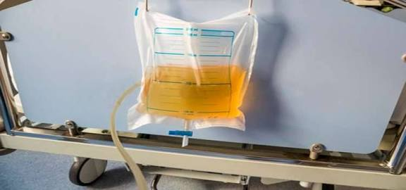
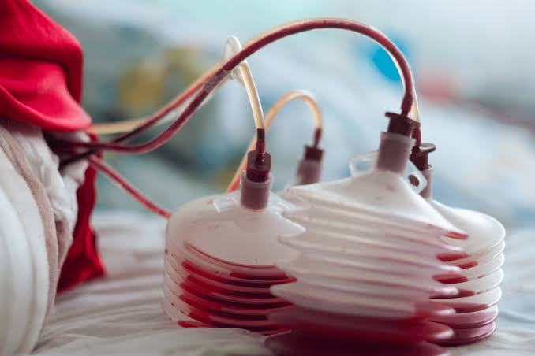
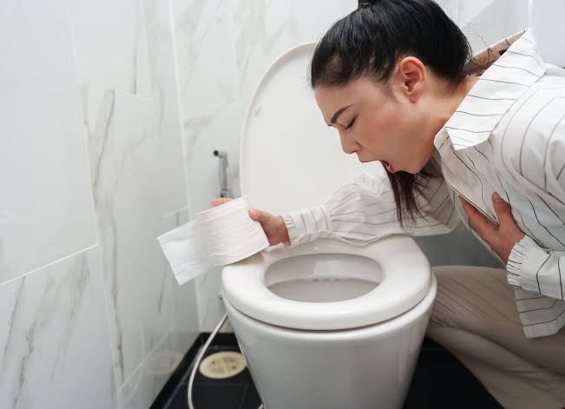
BALANCE Hídrico
Dentro de los egresos, encontramos la diuresis, la catarsis intestinal, las hemorragias, los débitos de los drenajes, las émesis (vómitos), etc.
Estas pérdidas se pueden observar, percibir y medir, por lo que se las denomina sensibles.
Las pérdidas insensibles no pueden percibirse y son aquellas que se llevan a cabo por transpiración y respiración, entre otras
Al final y luego de contabilizar los distintos ingresos y egresos, se obtiene la diferencia entre los mismos, la cual puede ser positiva o negativa.
Un balance positivo implica que hubo más ingresos que egresos y uno negativo que hubo más egresos que ingresos.
Suelen hacerse balances parciales por turno y un balance total o final que implica la sumatoria de todos los parciales en 24 horas.

Slide 4
BALANCE Hídrico
Tener en cuenta que las soluciones continuas, como los PHP, los paralelos de analgesia, la alimentación enteral o parenteral, implica que, al iniciar un turno, se recibirá un resto o saldo anterior
Otras soluciones que se hayan colocado antes de finalizar un turno, pueden infundirse de forma parcial o total en el siguiente turno
Al iniciar un turno siempre deben colocarse los restos o saldos de las soluciones del turno anterior, expresándose como resto o saldo anterior de la solución que correspondiese, así como también la cantidad que infunde de estos es nuestro turno
Siempre debe colocarse la cantidad que se coloca a infundir de una solución, así como la cantidad que, finalmente, infunde en nuestro turno
Lo que se suma al final del turno (así como de todos los turnos en un balance total o de 24 horas) es la cantidad que INFUNDIÓ de la solución, NO la cantidad que se COLOCÓ

Slide 5
BALANCE Hídrico
INGRESOS |  |  |  |  |  |  | EGRESOS
INGRESOS POR VÍA PARENTERAL |  |  |  | INGRESOS POR VÍA ENTERAL
HORA | Tipo de solución | Cantidad que colocó | Cantidad que pasó | Vía oral | Alimentación enteral
 |  |  |  |  | Colocó | Pasó | Diuresis | Catarsis | Drenajes/Vómitos
Suma de ingresos y egresos
Resultado de balance (diferencia):

Slide 6
CASO 1
El paciente Roberto B. se encuentra internado en Clínica Médica y presenta las siguientes indicaciones médicas:
PHP alterno a 21 gx’ (se coloca a las 8 hs)
(8hs) Piperacilina-Tazobactam 4,5 g (EV) diluido en 100 ml a pasar en una hora
(12hs) fenitoína 100 mg (EV) diluido en 100 ml a pasar en una hora.
Se inicia el turno con 63 ml restante del php del turno anterior.
A las 8.30 hs ingirió mate cocido 250 ml.
A las 9 hs ingirió 450 ml de agua.
A las 11 hs se descartaron 650 ml de diuresis.
A las 12 hs consumió sopa por 200 ml.
a las 13 hs se descartaron otros 500 ml de orina.
A las 13.30 hs tuvo una deposición líquida de 200 ml.
Consigna: realice el balance hídrico parcial del turno de 7 a 14 hs y aclare si es positivo o negativo.

Slide 7
CASO 1
INGRESOS |  |  |  |  |  |  | EGRESOS
INGRESOS POR VÍA PARENTERAL |  |  |  | INGRESOS POR VÍA ENTERAL
HORA | Tipo de solución | Cantidad que colocó | Cantidad que pasó | Vía oral | Alimentación enteral
 |  |  |  |  | Colocó | Pasó | Diuresis | Catarsis | Drenajes/Vómitos
Suma de ingresos y egresos
Resultado de balance (diferencia):

Slide 8
CASO 1
INGRESOS |  |  |  |  |  |  | EGRESOS
INGRESOS POR VÍA PARENTERAL |  |  |  | INGRESOS POR VÍA ENTERAL
HORA | Tipo de solución/infusión | Cantidad que colocó | Cantidad que pasó | Vía oral | Alimentación enteral
 |  |  |  |  | Colocó | Pasó | Diuresis | Catarsis | Drenajes/Vómitos
7 hs | PHP anterior | 63 ml | 63 ml
8 hs | PHP 21 gx´ | 500 ml | 378 ml
8 hs | Piperacilina-Tazobactam 4,5 g | 100 ml | 100 ml
8.30 hs | Mate cocido |  |  | 250 ml
9 hs | Agua |  |  | 450 ml
12 hs | Sopa |  |  | 200 ml |  |  | 650 ml
12 hs | Fenitoína 100 mg | 100 ml | 100 ml
13 hs |  |  |  |  |  |  | 500 ml | 200 ml
Suma de ingresos y egresos |  |  | 641 ml | 900 ml |  |  | 1150 ml | 200 ml
Resultado de balance (diferencia): Ingresos (641 ml + 900 ml) – Egresos (1150ml+200 ml) = 1541 ml – 1350 ml = +191 ml Balance positivo

Slide 9
CASO 2
La Sra. Mabel C. se encuentra internada en el servicio de ginecología con las siguientes indicaciones médicas:
PHP SF 09% 28 gx’ (se coloca a las 9 hs)
Paralelo de tramadol 2 ampollas de 100 mg diluido en 500 ml de Dx5% a 21 ml/h
Alimentación enteral por SNE a 42 ml/h
(15 hs) Agua por SNE 500 ml a pasar en 3 horas
(16 hs) AMS 1,5 mg diluidos en 150 ml a pasar en una hora
(21 hs) vancomicina 1 g diluido en 250 ml de SF a pasar en 2 horas.
Se inicia el turno con 168 ml restantes del PHP, 300 ml del paralelo del tramadol y 700 ml del alimento enteral del turno anterior.
A las 17 hs recibe una transfusión de glóbulos rojos a pasar en 2 horas.
A las 20 hs Se descartaron 900 ml de orina
Consigna: realice el balance hídrico parcial del turno de 14 a 21 hs y aclare si es positivo o negativo.

Slide 10
CASO 2
INGRESOS |  |  |  |  |  |  | EGRESOS
INGRESOS POR VÍA PARENTERAL |  |  |  | INGRESOS POR VÍA ENTERAL
HORA | Tipo de solución | Cantidad que colocó | Cantidad que pasó | Vía oral | Alimentación enteral
 |  |  |  |  | Colocó | Pasó | Diuresis | Catarsis | Drenajes/Vómitos
Suma de ingresos y egresos
Resultado de balance (diferencia):

Slide 11
CASO 2
INGRESOS |  |  |  |  |  |  | EGRESOS
INGRESOS POR VÍA PARENTERAL |  |  |  | INGRESOS POR VÍA ENTERAL
HORA | Tipo de solución | Cantidad que colocó | Cantidad que pasó | Vía oral | Alimentación enteral
 |  |  |  |  | Colocó | Pasó | Diuresis | Catarsis | Drenajes/Vómitos
14 hs | PHP anterior | 168 ml | 168 ml
14 hs | Paralelo tramadol anterior 21 ml/h | 300 ml | 147 ml
14 hs | Alimento enteral anterior 42 ml/h |  |  |  | 700 ml | 294 lm
15 hs | Agua |  |  |  | 500 ml | 500 ml
16 hs | PHP 0,9 % 28 gx’ | 500 ml | 420 ml
16 hs | AMS 1,5 g | 150 ml | 150 ml
17 hs | Glóbulos rojos | 300 ml | 300 ml
20 hs |  |  |  |  |  |  | 900 ml
21 hs | Vancomicina 1 g | 300 ml | -
Suma de ingresos y egresos |  |  | 1185 ml |  |  | 794 ml | 900 ml
Resultado de balance (diferencia): (1185 ml + 794 ml) – (900 ml) = 1979 ml – 900 ml = +1079 ml Balance positivo

Slide 12
CASO 3
El paciente Julio D. se encuentra internado en traumatología y tiene las siguientes indicaciones:
PHP Dx 5% a 14gx’ (se cambia a las 23 hs)
(24 hs) Metrodinazol 500 mg EV diluido en 100 ml
(24 hs y 6 hs) Diclofenac 75 mg EV diluido en 100 ml
(6 hs) carga de potasio: 45 meq/l EV diluido en 300 ml de SF 0,9% a pasar en 3 horas
Se inicia el turno con 84 ml de PHP del turno anterior.
A las 23 hs Presenta una diuresis de 450 ml.
A las 5.30 hs. Presenta vómito cuantificado en 250 ml
A las 6 hs Se descarta diuresis de 1600 ml
A las 6.30 hs bebe 300 ml de agua.
Consigna: realice el balance hídrico parcial del turno de 21 a 7 hs y aclare si es positivo o negativo.

Slide 13
CASO 3
INGRESOS |  |  |  |  |  |  | EGRESOS
INGRESOS POR VÍA PARENTERAL |  |  |  | INGRESOS POR VÍA ENTERAL
HORA | Tipo de solución | Cantidad que colocó | Cantidad que pasó | Vía oral | Alimentación enteral
 |  |  |  |  | Colocó | Pasó | Diuresis | Catarsis | Drenajes/Vómitos
Suma de ingresos y egresos
Resultado de balance (diferencia):

Slide 14
Caso 3
INGRESOS |  |  |  |  |  |  | EGRESOS
INGRESOS POR VÍA PARENTERAL |  |  |  | INGRESOS POR VÍA ENTERAL
HORA | Tipo de solución/infusión | Cantidad que colocó | Cantidad que pasó | Vía oral | Alimentación enteral
 |  |  |  |  | Colocó | Pasó | Diuresis | Catarsis | Drenajes/Vómitos
21 hs | PHP anterior | 84 ml | 84 ml
23 hs | PHP 14 gx´ | 500 ml | 336 ml |  |  |  | 450 ml
24 hs | Metrodinazol | 100 ml | 100 ml
24 hs | Diclofenac 75 mg | 100 ml | 100 ml
5.30 hs |  |  |  |  |  |  |  |  | Vómitos 250 ml
6 hs | Diclofenac 75 mg | 100 ml | 100 ml
6 hs | Carga de potasio | 300 ml | 100 ml |  |  |  | 1600 ml
6.30 hs | Agua |  |  | 300 ml
Suma de ingresos y egresos |  |  | 820 ml |  |  |  | 2050 ml |  | 250 ml
Resultado de balance (diferencia): Ingresos (820 ml+300 ml) – Egresos (2050 ml+250 ml) =1120 ml – 2300 ml = -1180 ml Balance negativo

Slide 15
RECORDAR!!
Todo balance debe tener el detalle de aquello a lo cual pertenezca los volúmenes de ingreso o egresos: agua, alimento enteral, fármacos diluidos, diuresis, catarsis, drenajes
Siempre comenzar la hoja de balance con el resto o saldo de las soluciones continuas que quedaron del turno anterior
Colocar la cantidad de una solución a infundir y la cantidad de solución que pasó (solo se suma lo que pasa en el turno)
Siempre deben sumarse todos los INGRESOS, por un lado, y todos los EGRESOS, por el otro
Finalmente, al total de los INGRESOS se les debe restar el total de EGRESOS: nunca deben restarse a los egresos los ingresos
Esta operación de resta o DIFERENCIA es el resultado final de un balance parcial
Para realizar un balance TOTAL, a todos los INGRESOS de todos los turnos del día se le deben restar todos los EGRESOS de todos los turnos

Slide 16
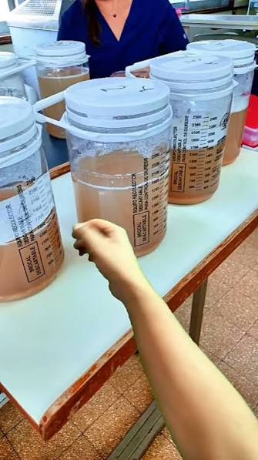
RITMO DIURÉTICO
El ritmo diuético es la cantidad o el volumen de orina que un paciente elimina a cada hora y por cada kg de su peso
Implica dividir el volumen de orina por el peso total del paciente y este resultado dividirlo de nuevo por la cantidad de horas dada.
Es por ello que se expresa en ml/kg/h
Fórmula: volumen de orina % peso del paciente % horas
Un paciente será considerado normoúrico cuando su ritmo diurético se encuentre entre valores de 0,5-3 ml/kg/h
Si un paciente presenta un ritmo diurético inferior a 0,5 ml/kg/h se encontraría oligúrico
Por el contrario, si el ritmo diurético de ese paciente superaría los 3 ml/kg/h, éste se encontraría poliúrico

Slide 17
CASO 4
Rolando se encuentra internado en el servicio de Cirugía. Durante el turno se le descartaron 800 ml de diuresis. Su peso es 76,200 kg. Calcule el ritmo diurético de este paciente en el turno de 7 a 14 horas y mencione si se encuentra normoúrico, oligúrico o poliúrico.

Slide 18
Caso 4
RD = 800 ml/76,200 kg/7 horas
Ritmo diurético: 1,49 ml (paciente normoúrico)

Slide 19
CASO 5
Su paciente Lorena se encuentra internada en Unidad Coronaria y presenta un peso de 55,900 kg. Durante el turno se descartan 2100 ml de orina. Calcule el ritmo diurético de esta paciente en el turno de 21 a 7 hs y mencione si se encuentra normoúrica, oligúrica o poliúrica.

Slide 20
CASO 5
RD = 2100 ml/55,900 kg/10 horas
Ritmo diurético: 3,75 ml (paciente poliúrica)

Slide 21

Muchas gracias por su atención!!
¿Preguntas?

